Slide 1


Возглавляем и направляем революцию питания человечества в 21 веке

Slide 2
Современное состояние здоровья населения Китая
01
Роль соевых пептидов в предотвращении мышечной атрофии
06
Старение человеческого тела и изменение состояния здоровья
02
07
Роль и влияние соевых пептидов на иммунитет
Содержание
Важность белков для здоровья человека
03
Соевые пептиды для красоты женщин
08
Способы восполнения белков в организме
04
Отрезвляющее действие соевых пептидов на организм после употребления спиртных напитков
09
Восстановительный эффект соевых пептидов при мышечной усталости
05

Slide 3

Часть 1. Современное состояние здоровья населения Китая
Часть 1.
Современное состояние
здоровья населения Китая

Slide 4
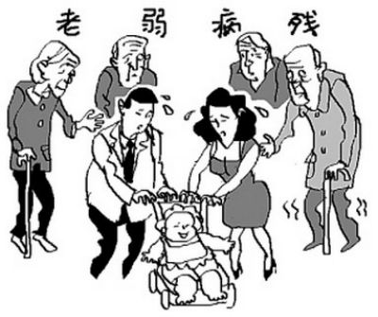

Часть 1. Современное состояние здоровья населения Китая
Китай сейчас вступает
на страшный этап развития –
стареющее общество
Начавшаяся в 80-х гг. политика «Одна семья – один ребенок» успешно ограничила рост населения
Через 10 лет снижение количества молодых людей и старение населения Китая стали еще более заметными
Два молодых человека поддерживают четырех пожилых людей
Экономическая нагрузка на семью многократно возросла

Slide 5
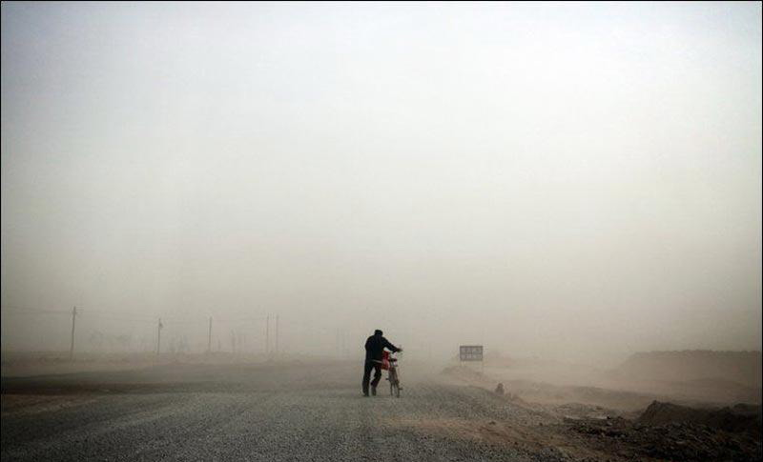
Часть 1. Современное состояние здоровья населения Китая
СОВРЕМЕННОЕ ПОЛОЖЕНИЕ
Модель питания в Китае: чрезмерно много мяса и жира
Проблема безопасного питания: пестициды, пищевые добавки
Загрязнение окружающей среды: воздуха, воды стоками)
Употребление спиртных напитков, курение
Несбалансированность питания
Вредные привычки
Недостаточность медицинской инфраструктуры
Чрезмерное увеличение нагрузки на правительственные финансы

Slide 6
Часть 1. Современное состояние здоровья населения Китая
Часто встречающиеся проблемы
со здоровьем у пожилых людей в Китае
Болезни сердечно-сосудистой системы 300 млн чел.
Гипертония 160 млн чел.
Проблемы, связанные с повышенным содержанием липидов в крови
170 млн чел.
Сахарный диабет 90 млн чел.
Онкология (ежегодно добавляющееся количество впервые выявленных заболевших ) 2 млн чел.
……
Ослабление силы мышц
Неудобство совершения движений
В течение долгого времени наблюдающиеся бессонница, тревога, депрессия
Медленное восстановление после операций

Slide 7
Часть 2. Старение тела и изменение
состояния здоровья
Часть 2. Старение тела и изменение
состояния здоровья

Slide 8
Часть 2. Старение тела и изменение
состояния здоровья
Динамическое равновесие обмена веществ в организме
Необратимый процесс жизни и смерти
Синтез белков
Новых клеток > умерших клеток
Рождение
Созревание
Зрелость
Старение
Динамическое
равновесие
Новых клеток = умерших клеток
Разложение белков
Новых клеток < умерших клеток

Slide 9
Часть 2. Старение тела и изменение
состояния здоровья
Увеличение возраста приводит
к замедлению базового обмена веществ
Главным образом,
замедление обмена,
связанного
с силой мышц
Кислород, мл/мин
Возраст, годы

Slide 10
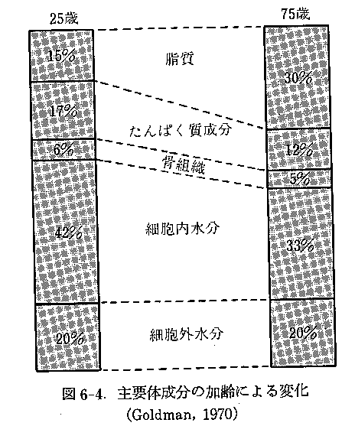
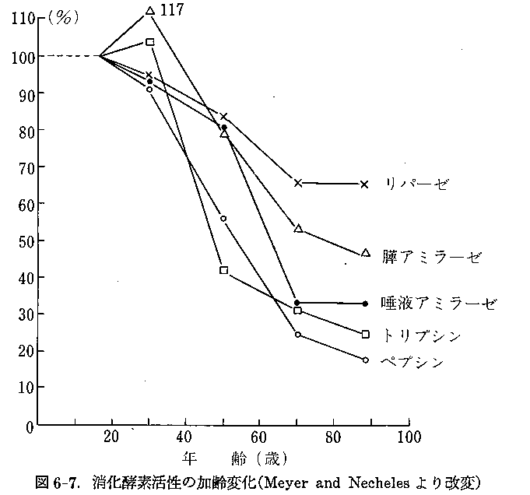
Часть 2. Старение тела и изменение
состояния здоровья
Изменение возраста и изменение пищеварения
С увеличением возраста ослабевает функция пищеварения
Активность пищеварительного фермента, отвечающего за переваривание белка, заметно ослабевает → замедляется воспроизводство клеток, атрофируются мышцы
25 лет
75 лет
Жиры
Изменение активности пищеварительных ферментов с возрастом
Костные ткани
Ферменты, переваривающие жиры
Вода внутри клеток
Ферменты, переваривающие крахмал
Ферменты, переваривающие белки
Вода вне клеток

Slide 11
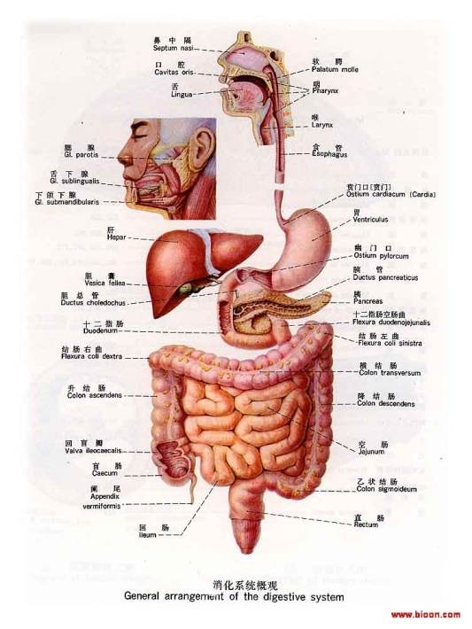
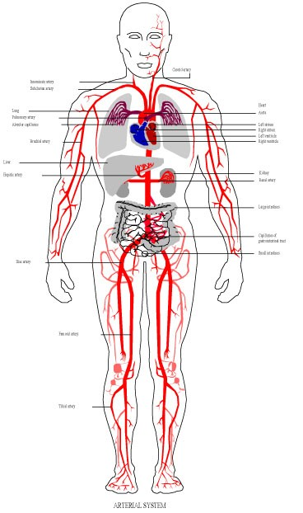
Часть 2. Старение тела и изменение
состояния здоровья
В пищеварительном тракте
В теле человека
Если поступившая пища не может быть переварена, она напрямую выводится наружу и не имеет питательной ценности для организма.
Только впитавшаяся в кишечнике в кровь пища может быть использована организмом человека.
Только впитавшиеся в кишечнике, поступившие в кровь и затем доставленные до разных точек организма питательные вещества могут питать клетки и органы, и только тогда возможно поддержание нормального обмена веществ.
Длительный дефицит белка, превышение переваренного над усвоенным могут привести к отрицательному азотистому балансу.

Slide 12
Часть 2. Старение тела и изменение
состояния здоровья
(вопрос) количества
Поступление ≠ Усвоение
(влияние пищеварительной способности）
Усвоение ≠ Использование
（влияние баланса аминокислот）
(вопрос) качества

Slide 13
Часть 3. Важность белков
для здоровья человека
Часть 3. Важность белков
для здоровья человека

Slide 14
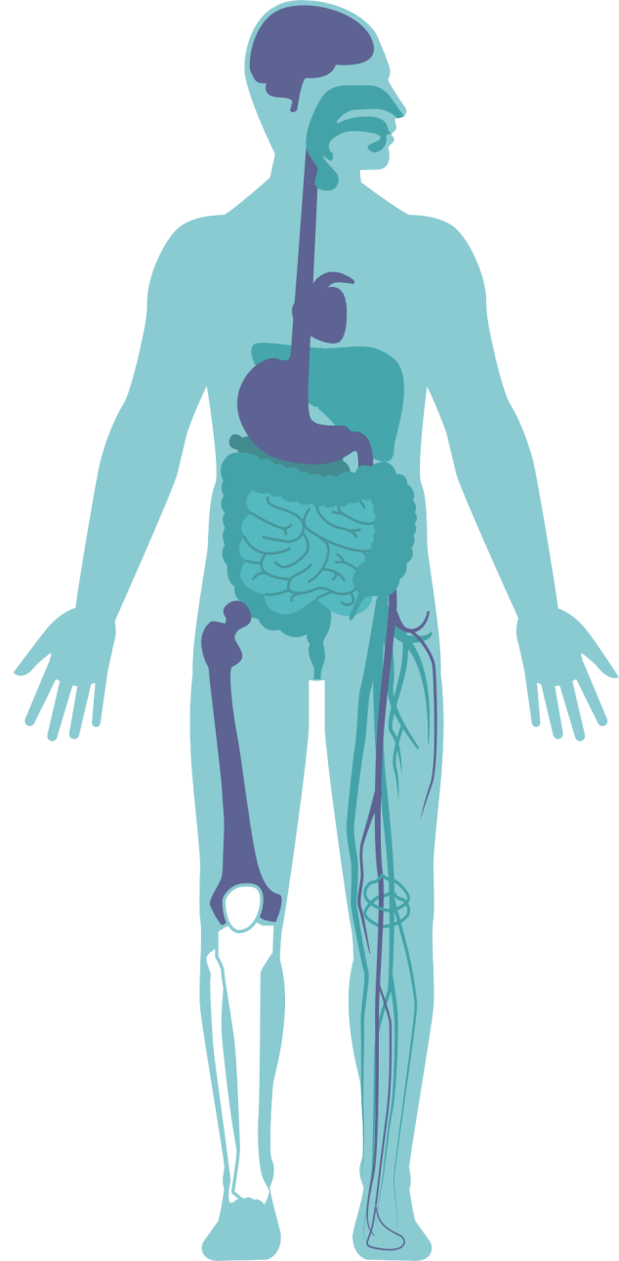
Структура тела человека и белки
Часть 3. Важность белков
для здоровья человека
Вода внутри клеток - 40%
Вода - 60%
Вода вне клеток - 20%
(межклеточные жидкости 15%，
кровь 5%）
Все виды структур тела человека
(кожа, волосы, ногти, мышцы, кости)
Все пищеварительные ферменты,
ферменты обмена веществ
Белки - 20%
Иммунные белки, белки кровяных телец, гормоны и т.п. базовые компоненты, связанные с разными функциями организма человека
Жиры - 14%
Неорганические вещества - 6%

Slide 15
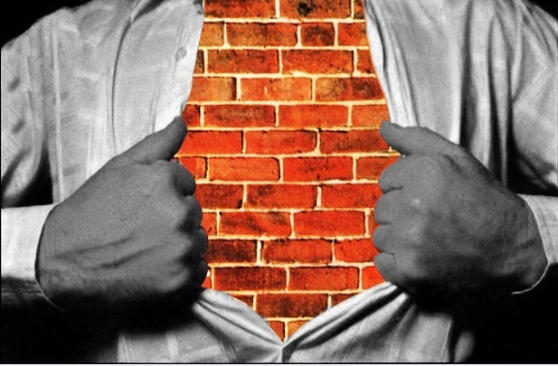
Создание тела человека подобно строительству многоэтажного здания
Часть 3. Важность белков
для здоровья человека
Цемент
Витамины
Минеральные вещества
Различные виды питательных веществ
Кирпичи
Белки
создают «фундамент» человеческого тела

Slide 16
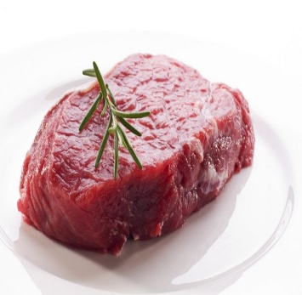
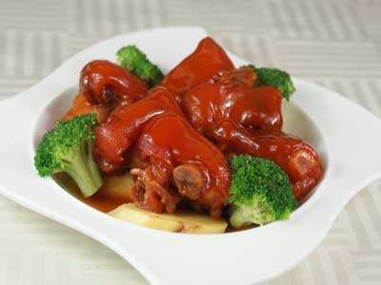
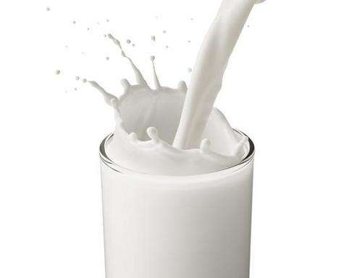
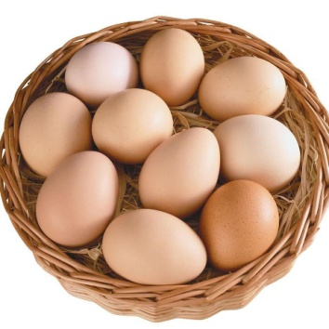
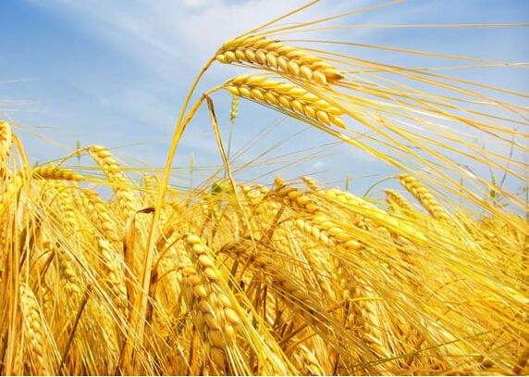
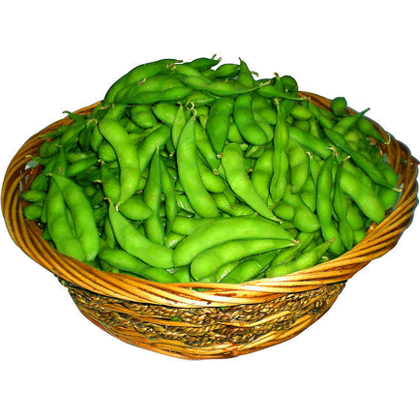
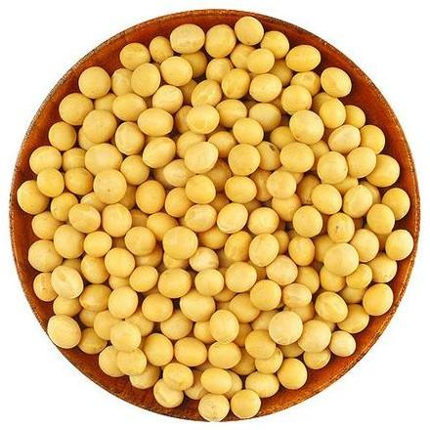
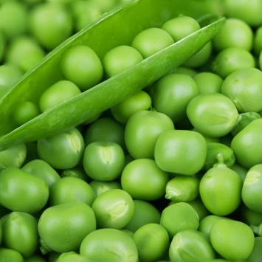
Часть 3. Важность белков
для здоровья человека
Как выбирать белки?
Что такое высококачественные белки?
Животные белки
Яйца
Говядина
Коллаген
Молоко
Раститель-
ные белки
Пшеница
Молодые соевые бобы (в стручках)
Соя
Горох

Slide 17
Часть 3. Важность белков
для здоровья человека
Сравнение ценности аминокислот и соевого белка (мг/г)
Аминокислота | Потребность человека 1985 ФАО/ВОЗ | Содержание в соевом белке
Изолейцин | 180 | 300
Лейцин | 410 | 490
Лизин | 360 | 380
Цистеин，метионин (сульфоаминокислоты） | 160 | 160
Тирозин, фенилаланин (ароматические аминокислоты) | 390 | 560
Треонин | 210 | 220
Триптофан | 70 | 83
Валин | 220 | 300
Гистидин | 120 | 170
Для справки | В дошкольный период （2～5 лет）
9 незаменимых
аминокислот
(не синтезируются
в организме человека)

Slide 18
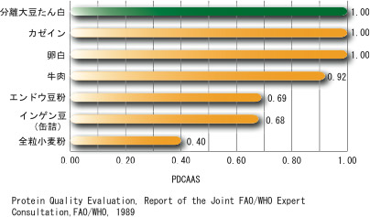
Часть 3. Важность белков
для здоровья человека
Коэффициент переваривания и всасывания белка (PDCAAS）
Изолят соевого белка
Протеины молока
Протеины куриного белка
Говядина
Протеины гороха
Коллаген

Slide 19
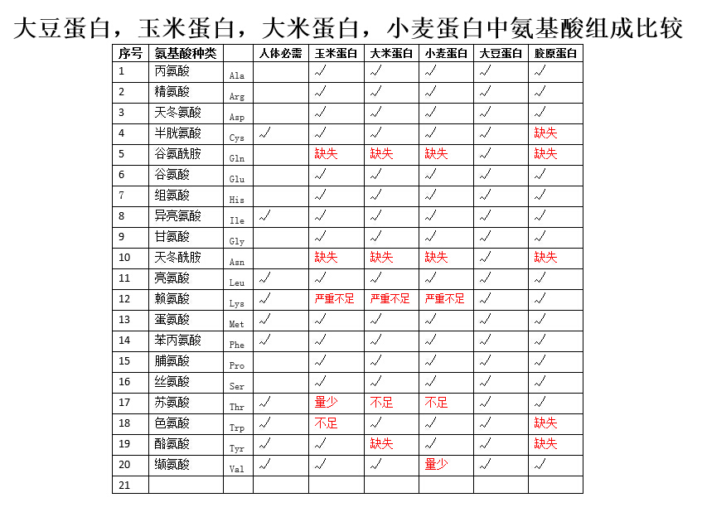
Часть 3. Важность белков
для здоровья человека
Сравнение структуры аминокислот, содержащихся в белках сои, кукурузы, риса, пшеницы
№
Аминокислота
Незаменимые
аминокислоты
Белок кукурузы
Белок риса
Белок пшеницы
Белок сои
Коллаген
Белок кукурузы
Аланин
Аргинин
Аспарагиновая
кислота
Аспарагиновая
кислота
Цистеин
Дефицит
Дефицит
Дефицит
Глютамин
Дефицит
Дефицит
Дефицит
Глютаминовая
кислота
Гистидин
Изолейцин
Глицин
Аспарагин
Дефицит
Дефицит
Дефицит
Дефицит
Лейцин
Лизин
Серьезный дефицит
Серьезный дефицит
Серьезный дефицит
Метионин
Фенилаланин
Пролин
Серин
Треонин
Маленькое количество
Недостаток
Недостаток
Триптофан
Недостаток
Дефицит
Тирозин
Дефицит
Дефицит
Валин
Маленькое количество

Slide 20

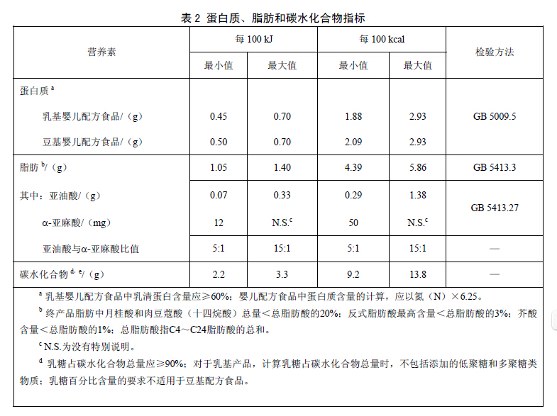
Часть 3. Важность белков
для здоровья человека

Slide 21
Часть 4. Способы восполнения белка
Часть 4.
Способы восполнения белка
в организме человека
Фермен-тативный гидролиз

Slide 22
Часть 4. Способы восполнения белка
Три единственных способа
восполнения белка в организме человека
Белки
Пептиды
Аминокислоты
Высокий молекулярный вес
Среднее значение
Низкий молекулярный вес
Фермен-тативный гидролиз
Фермен-тативный гидролиз
Белковые пептиды
Белки
Аминокислоты
Notes:
Скажите, какой лучше впитывается?
22

Slide 23
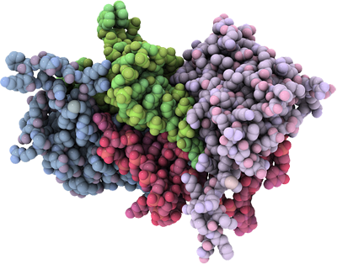


Часть 4. Способы восполнения белка
Что такое пептиды？
Белковый пептид – это вещество с низким молекулярным весом, образующееся в результате ферментативного гидролиза крупномолекулярного белка. Он состоит из 2-10 молекул аминокислотных остатков. Это вещество и называется пептид.
Технология производства
Белок
сои
Ферментатив-
ный гидролиз
Диссоциация и очищение
Стерилизация,
дегидратация
Пептид
Notes:
Что такое пептиды.

Slide 24
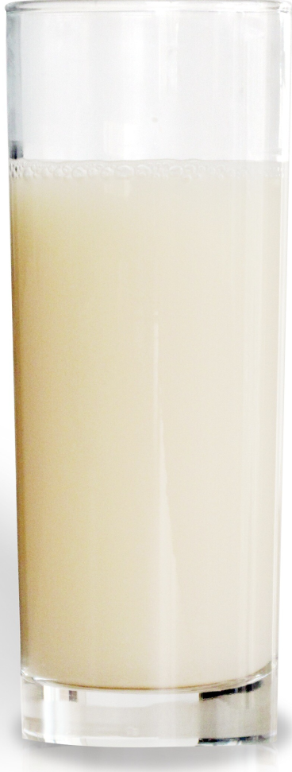
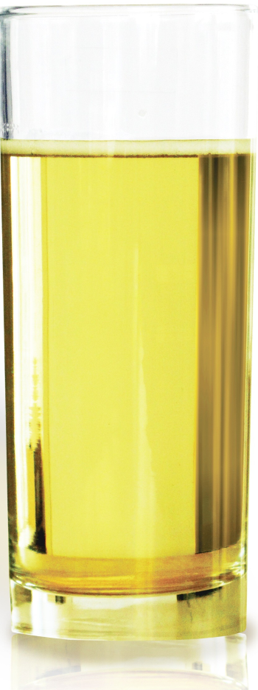

Часть 4. Способы восполнения белка
Сравнение соевого пептида и соевого пептидного порошка
Соевый белок
Фермента-тивный гидролиз
Пептид
в порошке
соевого белка
大豆蛋白
Чистый прозрачный раствор
Не растворимая в воде эмульсия
Notes:
Соевый пептид полностью растворим в воде. Пептид: белок с низким молекулярным весом.

Slide 25
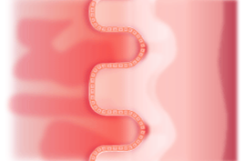
Часть 4. Способы восполнения белка
Особенности соевого пептида. Моментальное усвоение в кишечнике
Система транспортировки аминокислот
Кишечник
Аминокислоты впитываются
поочередно одна за другой
（между аналогичными по строению
аминокислотами происходит конкуренция）
Система транспортировки пептидов
Кишечник
Пептид всасывается одномоментно
(несколько аминокислот одновременно,
нет конкуренции)
Notes:
Всасывание：аминокислоты.

Slide 26
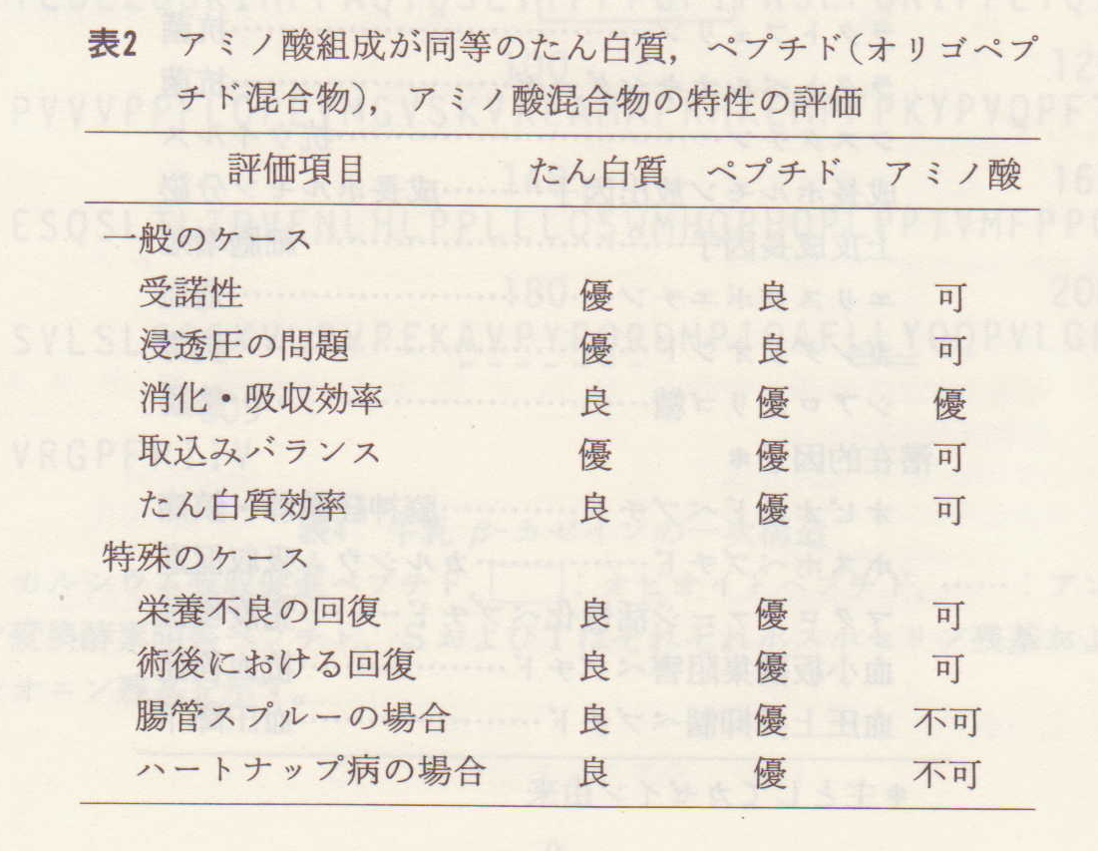
Часть 4. Способы восполнения белка
Питательная ценность и оценка медицинских особенностей белков, пептидов и смеси аминокислот, состоящих из одинаковых аминокислот
Параметры оценивания Белок Пептид Аминокислота
Усваиваемость 优 良 可
Осмотическое давление 优 良 可
Переваривание/эффективность всасывания 良 优 优
Баланс всасывания (аминокислота) 优 优 可
Коэффициент использования белка 良 优 可
Notes:
Вкус. Эффективность и баланс, коэффициент использования. В особых случаях пептиды всегда показывают хороший результат. Некоторые AA нельзя отдельно применять в больших количествах. По большинству показателей пептиды очень хороши.

Slide 27
Часть 5. Соевые пептиды и спорт
Часть 5. Восстановительный
эффект соевых пептидов
при мышечной усталости

Slide 28
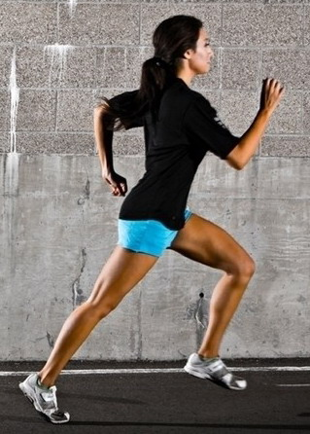
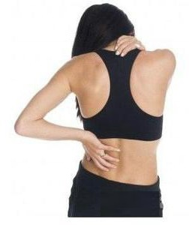

Часть 5. Соевые пептиды и спорт
Принцип определения действия соевых пептидов,
употребленных при мышечной усталости
после занятий спортом
Интенсивные занятия спортом
Ноющие боли в мышцах
Через 1～2 дня
Notes:
运动后，肌肉的损伤。肌肉酸痛，产生CPK，作为疼痛的程度。CPK代表

Slide 29
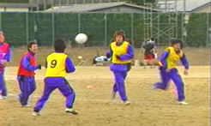
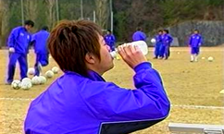
Часть 5. Соевые пептиды и спорт
Объекты эксперимента
Возраст: 18~21 год（в среднем, 19.8±3.4 года）
Рост：163~187см （в среднем, 174.2±6.0 см）
Вес：53~76 кг （в среднем, 66.0±11.0 кг）
Индекс массы тела：19.9~24.2% （в среднем, 22.1±0.9%）

Slide 30
Часть 5. Соевые пептиды и спорт
Восстанавливающее и тормозящее действие на поврежденные мышцы
Объем изменений по сравнению с показателями начального периода (n=16)
160
c
Креатинфосфокиназа
в сыворотке крови (U/l)
140
120
Контрольный результат
Соевый белок 11S, 8 г
100
Соевый пептид 11S, 4 г
b
80
Соевый пептид 11S, 8 г
b
60
40
a
20
0
Через 30 минут
Через 18 часов
Notes:
Через 30 минут после занятий спортом нет никакой реакции. После сна креатинфосфокиназа резко возросла. Поскольку мышцы полностью состоят из белков, после употребления пептидов мышцы восстанавливаются гораздо быстрее и ноющие боли в ногах проходят.
При операциях. Заживление ран – это процесс роста мышцы и кожи (белка). Заживление возможно только при повышении питания всего организма. Увеличивается восстановительная способность организма.

Slide 31
Часть 6. Соевые пептиды и мышечная атрофия
Часть 6. Роль соевых пептидов
в предотвращении
мышечной атрофии

Slide 32
Часть 6. Соевые пептиды и мышечная атрофия
Связь между пищевыми белками и мышцами
Перевариваемые вещества белков,
поступивших из пищи
Аминокислоты
（пептиды）
Мышцы
Синтез
Расщепление
Синтез и расщепление мышечного белка непрерывно повторяются снова и снова
Повышение мышечной силы＝ускорение синтеза и/или торможение расщепления

Slide 33
Часть 6. Соевые пептиды и мышечная атрофия
Соевые пептиды корректируют
«отрицательный азотистый баланс» и предотвращают мышечную атрофию
Отрицательный азотистый баланс: когда использование и расходование белков и аминокислот в организме превышает их поступление, в нем возникает дефицит белка и аминокислот. Для поддержания нормального обмена веществ в организме источником белка становятся мышцы; составляющий их белок расщепляется и используется, это и есть основная причина старческой атрофии мышц.

Slide 34
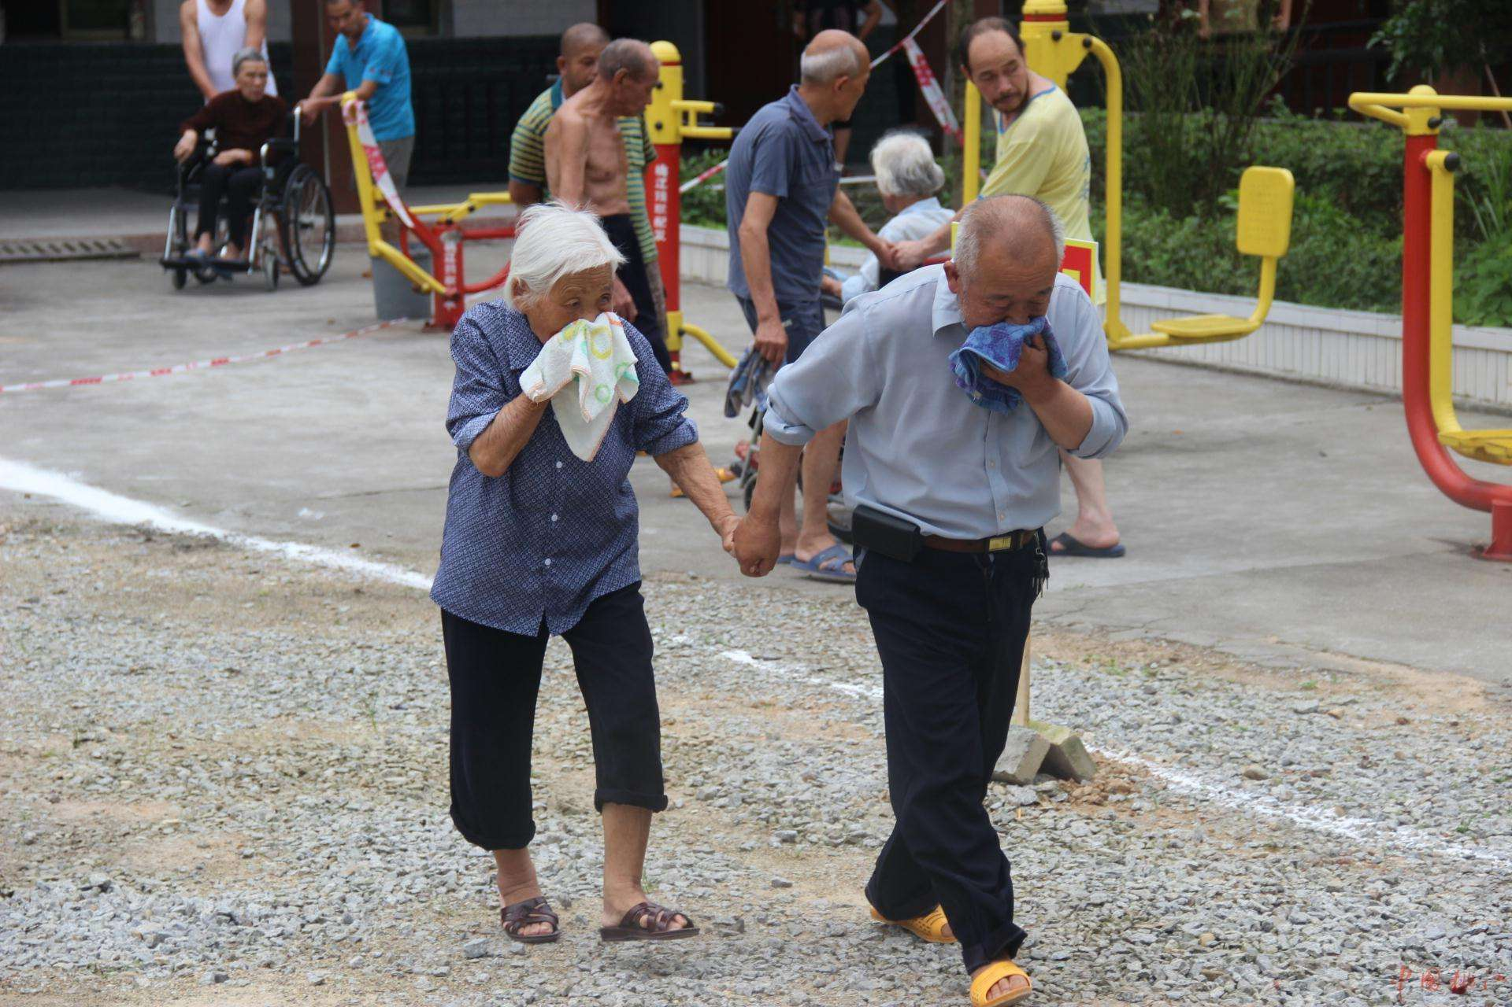
Часть 6. Соевые пептиды и мышечная атрофия
Влияние соевого белка на пожилых людей
со сниженным иммунитетом и хрупким телосложением
■ Продолжительность эксперимента：12 часов
■ Участники эксперимента：пожилые люди старше 70 лет (с пониженными функциями организма и хрупким телосложением)
■ Определение экспериментальных групп：
① спортивная группа: занятия на беговой дорожке
② группа «спорт+потребление соевых пептидов»: употребление соевого белка после занятий на беговой дорожке
Notes:
Пожилые люди, пьют пептиды.

Slide 35
Часть 6. Соевые пептиды и мышечная атрофия
Изменение физической силы у пожилых людей
Изменение скорости обычного бега
Изменение силы разгибания коленных суставов
Изменение скорости, м/мин
Изменение силы, N
Группа «спорт»
n=15
Группа «спорт»
n=16
n=16
Группа «спорт +
соевый пептид»
n=15
Группа «спорт +
соевый пептид»
Поскольку употребление пожилыми людьми соевого пептида способно заметно укрепить хрупкое телосложение и значительно повысить иммунитет, скорость бега у пожилых людей-участников эксперимента заметно увеличилась, разгибательная способность коленных суставов также существенно улучшилась.
Notes:
Придает силу, укрепляет суставы.

Slide 36
Часть 6. Соевые пептиды и мышечная атрофия
Изменение общей концентрации лейкоцитов в крови
У пожилых людей ослаблен организм, снижен иммунитет, повышена воспалительная реакция (СОЭ), часто может наблюдаться повышение концентрации лейкоцитов в крови.
Изменение концентрации лейкоцитов, /mm³
Результаты эксперимента показывают, что в крови пожилых людей, сочетавших занятия спортом с употреблением соевого пептида, снижается концентрация лейкоцитов, это значит, что употребление соевого белка может заметно укрепить ослабленный организм и эффективно повысить иммунитет.
Группа «спорт»
Группа «спорт +
соевый пептид»
n=15
n=16
Notes:
白血球的浓度下降。炎症指数。低烧。老人经常处在低烧状态。检查没有毛病。肌肉拉伤，导致炎症。老人消化能力慢，不能都用在愈合肌肉方面。
喝了大豆肽，白血球马上降下来，精神状况改善。

Slide 37
Часть 7. Соевые пептиды и иммунитет
Часть 7. Роль и влияние
соевых пептидов на иммунитет

Slide 38
Часть 7. Соевые пептиды и иммунитет
Влияние соевых пептидов
на повышение иммунитета человека
Сравнение результатов экспериментального употребления
соевых пептидов пациентами в стационаре
Наимено-вание группы | Общий белок (г/л) | Преальбу- мин (мг/л) | Альбумин (г/л) | Гемоглобин (г/л) | Застой в желудке（раз） | Вздутие живота（раз） | Диарея（раз） | Лимфоциты (10⁹/л)
Яичный белок | 59.12 ±4.99 | 226.81 ±72.81 | 31.58 ±3.95 | 113.91 ±22.10 | 0.57 ±1.1 | 0.8 6±1.35 | 0.86 ±0.4 | 1.42 ±0.54
Короткие пептиды | 64.45 ±3.95 | 306.80 ±79.70 | 37.74 ±3.39 | 119.11 ±14.91 | 0.07 ±0.25 | 0.13 ±0.35 | 0.43 ±0.77 | 1.83 ±0.66
Значение t | 4.49 | 3.99 | 6.35 | 1.06 | 2.36 | 2.75 | 1.5 | 1.95
Значение P | 0 | 0 | 0 | 0.29 | 0.02 | 0.01 | 0.04 | 0.04

Slide 39
Часть 8. Соевые пептиды
и красота
Часть 8. Соевые пептиды
для красоты женщин

Slide 40
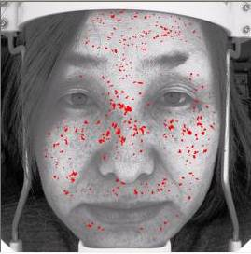
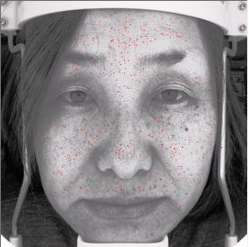
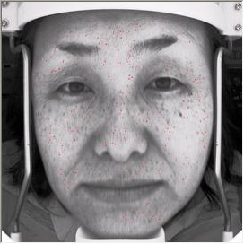
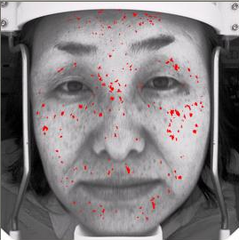
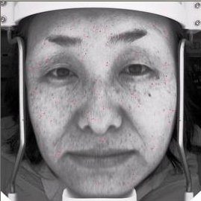
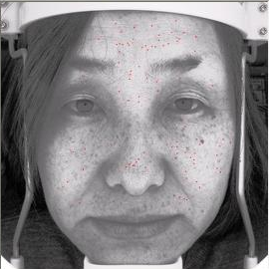
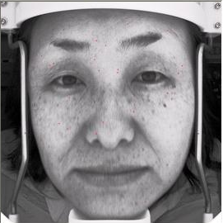
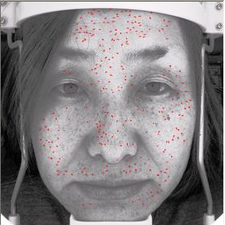
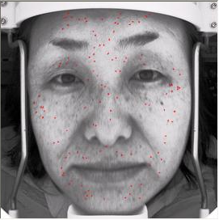
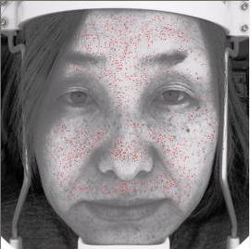
Часть 8. Соевые пептиды
и красота
Определение состояния кожи лица
До употреб-ления
Через 3 недели после начала употребления
Микропоры
Макропоры
угри
Пигментация слабая
Пигментация
950→329
84→23
357→133
243→119
294→189

Slide 41
Часть 9. Соевые пептиды
и протрезвение
Часть 9. Отрезвляющее действие
соевых пептидов на организм
после употребления спиртных напитков

Slide 42


Часть 9. Соевые пептиды
и протрезвение
Процесс обмена веществ
после поступления в организм спиртного напитка
Спирт
Желудок 30%
Кишечник 70%
Кровь
Печень
Двуокись углерода
Альдегид
уксусной кислоты
Алкоголь-
дегидрогеназа
Уксусная кислота
Ацетальдегид
Вода

Slide 43
Часть 9. Соевые пептиды
и протрезвение
Действие соевых пептидов
по уменьшению концентрации спирта в крови
Быстрота изменения концентрации спирта в крови
Контрольные значения
Соевые
пептиды

Slide 44
THANKS
FOR YOU

